Slide 1

基于Simulink仿真关于MIT律模型的讨论
作者：郝瑾琳 1812302009
李勤 1812302012
夏瑾 1812392032
刘熹 1812392023
陈远航 1812302004
时间：2018.10.11
PPT模板下载：www.1ppt.com/moban/ 行业PPT模板：www.1ppt.com/hangye/
节日PPT模板：www.1ppt.com/jieri/ PPT素材下载：www.1ppt.com/sucai/
PPT背景图片：www.1ppt.com/beijing/ PPT图表下载：www.1ppt.com/tubiao/
优秀PPT下载：www.1ppt.com/xiazai/ PPT教程： www.1ppt.com/powerpoint/
Word教程： www.1ppt.com/word/ Excel教程：www.1ppt.com/excel/
资料下载：www.1ppt.com/ziliao/ PPT课件下载：www.1ppt.com/kejian/
范文下载：www.1ppt.com/fanwen/ 试卷下载：www.1ppt.com/shiti/
教案下载：www.1ppt.com/jiaoan/
字体下载：www.1ppt.com/ziti/

Slide 2
MIT律：
控制器中参数theta可调，

Slide 3
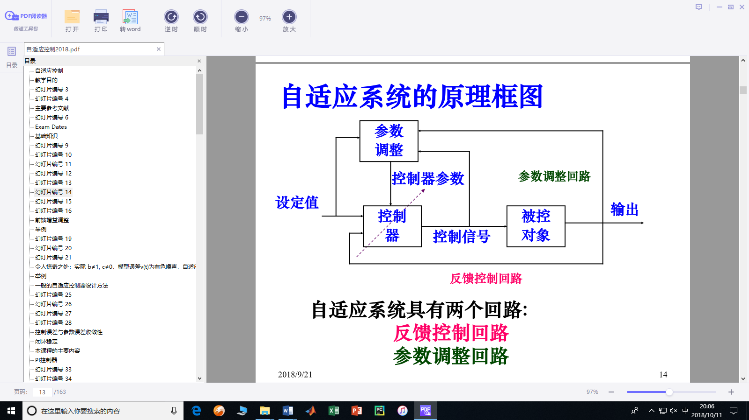
自适应系统的原理框图

Slide 4
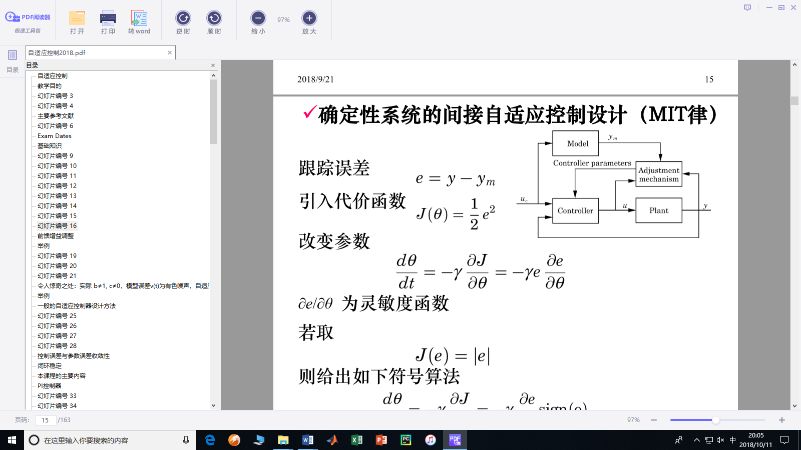
确定性系统的间接自适应控制设计（MIT 律）

Slide 5
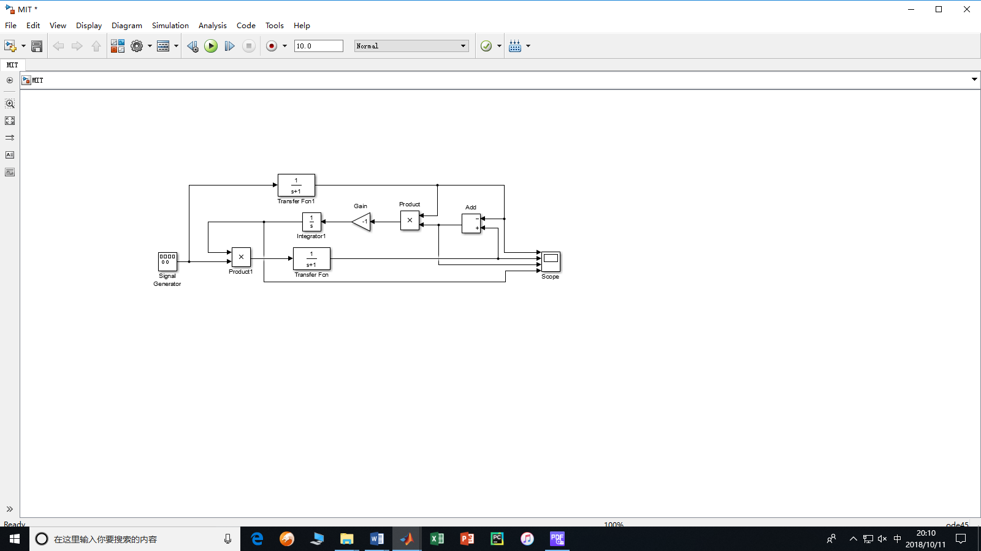
Sin 一阶系统

Slide 6
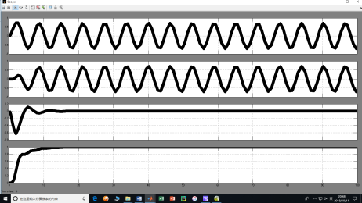

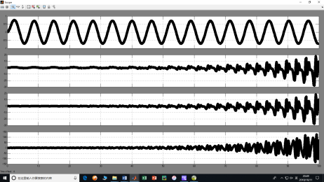
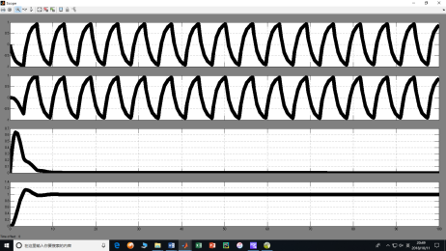
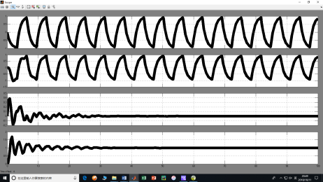
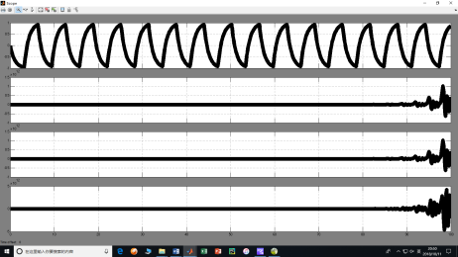

Slide 7
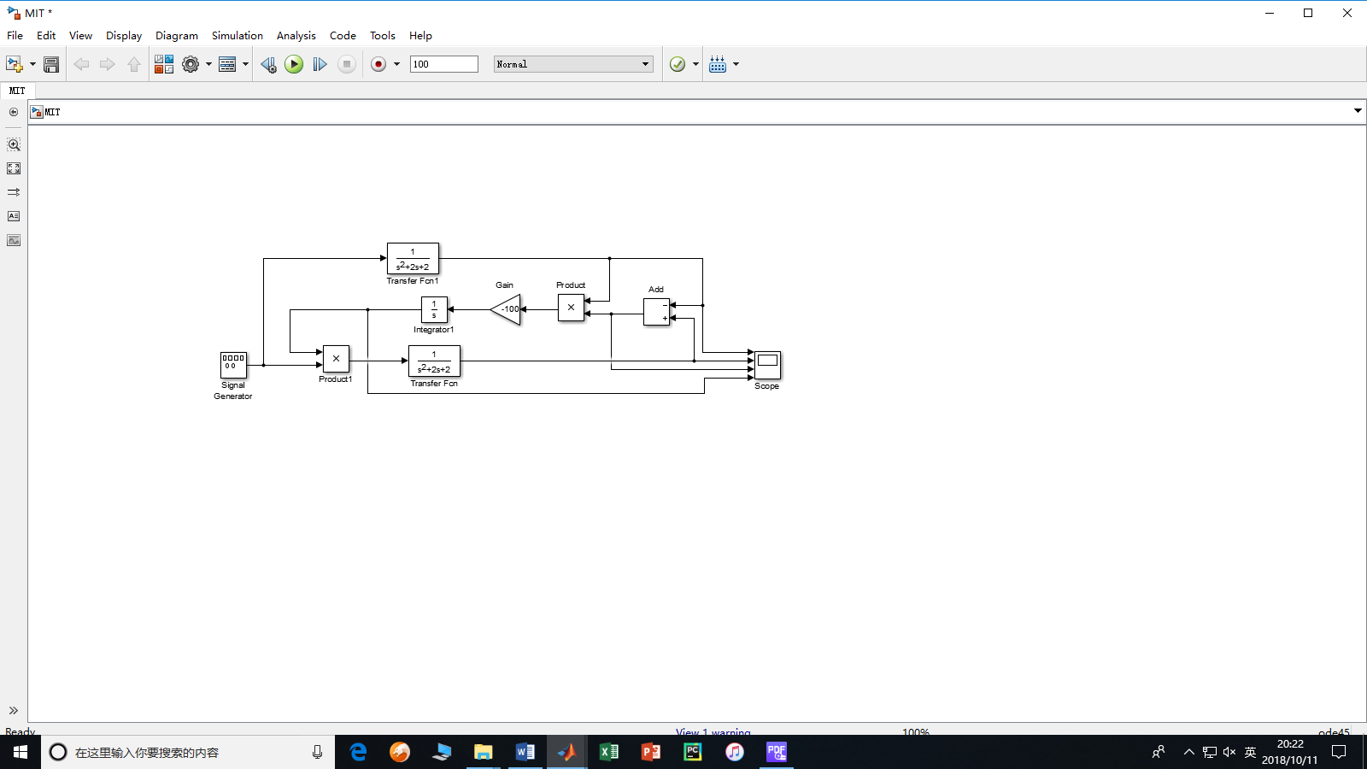
Sin 二阶系统

Slide 8
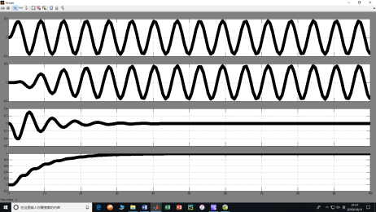
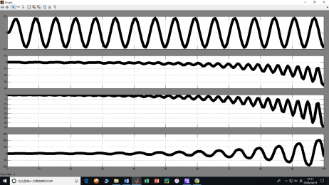
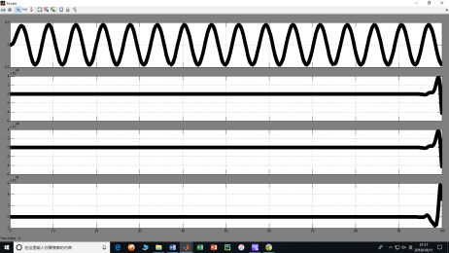
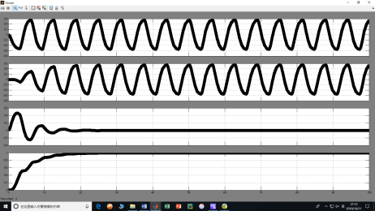
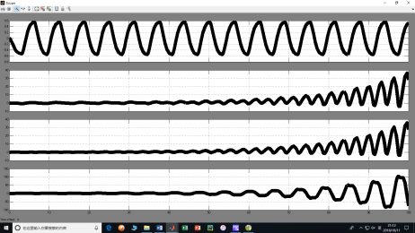
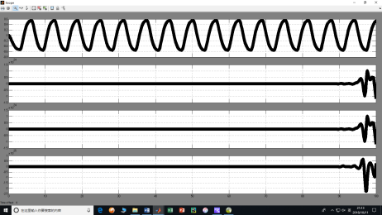

Slide 9
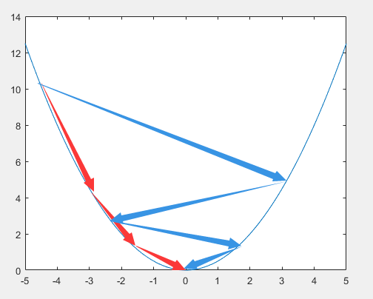

Slide 10
